Slide 1
¿Cómo integramos los nutrientes?
¿Qué pasa con lo alimentos que ingerimos?

Slide 2
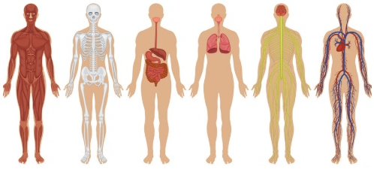
Interacción de sistemas corporales
Objetivo:
Explicar, basados en evidencias, la interacción de sistemas del cuerpo humano, organizados por estructuras especializadas que contribuyen a su equilibrio, considerando: La digestión de los alimentos por medio de la acción de enzimas digestivas y su absorción o paso a la sangre; el rol del sistema circulatorio en el transporte de sustancias como nutrientes, gases, desechos metabólicos y anticuerpos; el proceso de ventilación pulmonar e intercambio gaseoso a nivel alveolar; el rol del sistema excretor en relación con la filtración de la sangre, la regulación de la cantidad de agua en el cuerpo y la eliminación de desechos; la prevención de enfermedades debido al consumo excesivo de sustancias como tabaco, alcohol, grasas y sodio, que se relacionan con estos sistemas.

Slide 3
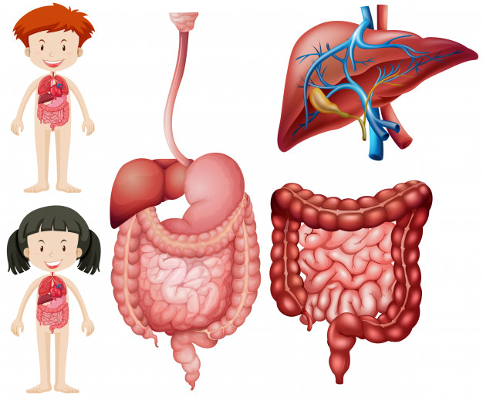
El sistema digestivo:
El sistema digestivo, formado por el tubo digestivo y las glándulas anexas, es el encargado de transformar los alimentos en sustancias más sencillas. Para lograrlo, este sistema realiza una serie de funciones digestivas: ingestión, digestión, absorción y egestión.
Ingestión:
Corresponde al ingreso de los alimentos al sistema digestivo a través de la cavidad bucal.
Digestión:
Es el proceso de transformación y disgregación de los alimentos en moléculas suficientemente pequeñas y sencillas (nutrientes) de manera que puedan ser absorbidas por el organismo.

Slide 4
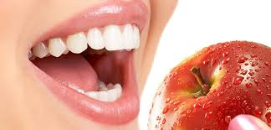
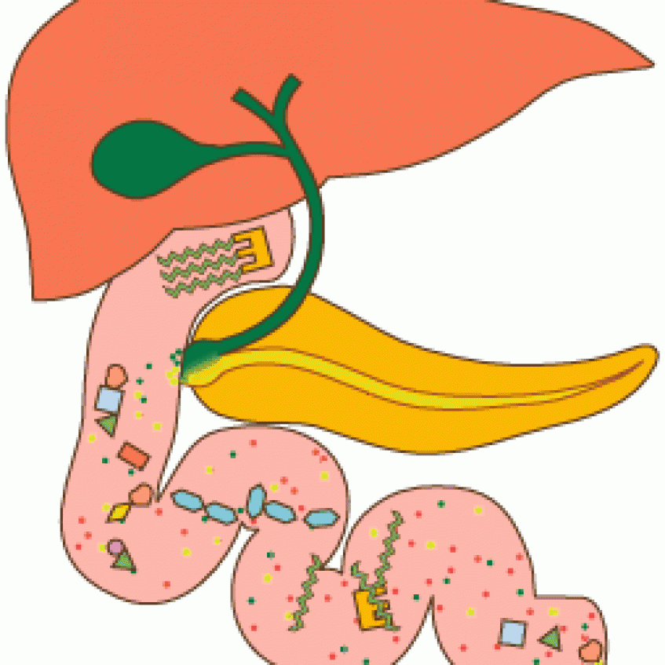
¿Cuándo y donde comienza la digestión?
Esta se inicia en el momento en que pones el trozo de alimento en tu boca, proceso llamado ingestión. En la boca se producen dos tipos de digestión: la digestión mecánica y la digestión química.
La digestión mecánica consiste en fragmentar, triturar y macerar el alimento. El proceso de masticación es la digestión mecánica. Los dientes y las muelas cortan, rasgan y trituran el alimento.
La digestión química es la descomposición de las moléculas del alimento mediante la acción de enzimas digestivas. Las enzimas digestivas aceleran la ruptura de los enlaces químicos.
La saliva secretada por las glándulas salivales contiene una enzima conocida como ptialina o amilasa salival, que provoca la digestión química del almidón de los alimentos para transformarlos en azúcares más simples.

Slide 5
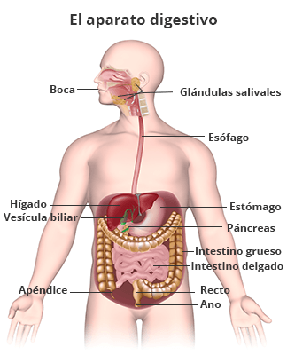
Estructura del Sistema Digestivo

Slide 6
Ingestión y digestión de los alimentos

Slide 7
Ingestión y digestión de los alimentos

Slide 8
Absorción de los nutrientes

Slide 9
Egestión: eliminación de los desechos

Slide 10
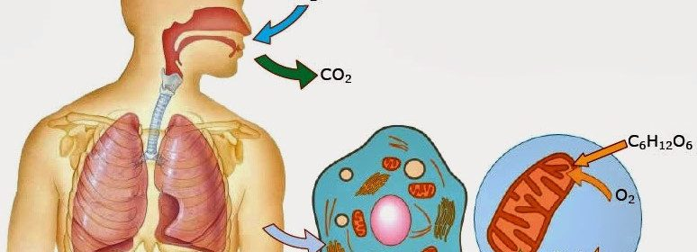
El sistema respiratorio:
Los nutrientes que incorporamos al organismo a través del sistema digestivo son distribuidos a todas las células para que puedan fabricar sus componentes y obtener energía. Estos nutrientes participan de una serie de reacciones que requieren oxígeno (O2) para producirse y obtienen como producto ATP, la molécula energética, y dióxido de carbono (CO2), un gas tóxico que debe eliminarse del cuerpo, función en la que participa el sistema respiratorio.
El sistema respiratorio es el conjunto de órganos que poseen los seres vivos para realizar el proceso de respiración o intercambio de oxígeno con el ambiente. Mediante la respiración el sistema capta oxígeno (O2) del aire y libera dióxido de carbono (CO2).

Slide 11
Ventilación pulmonar
Frecuentemente, se llama “respiración” al proceso de ventilación pulmonar, a través del cual ingresa aire al organismo y luego sale hacia la atmósfera. La ventilación pulmonar ocurre debido a dos movimientos: inspiración y espiración, los que se representan a continuación:

Slide 12
Mecánica respiratoria:

Slide 13
Mecánica respiratoria:

Slide 14
Intercambio gaseoso
Los sistemas respiratorio y circulatorio proveen de oxígeno (O2) a todas las células y eliminan el dióxido de carbono (CO2) que estas producen. Esto ocurre gracias al intercambio gaseoso, de oxígeno y dióxido de carbono, que se produce en los alveolos.

Slide 15
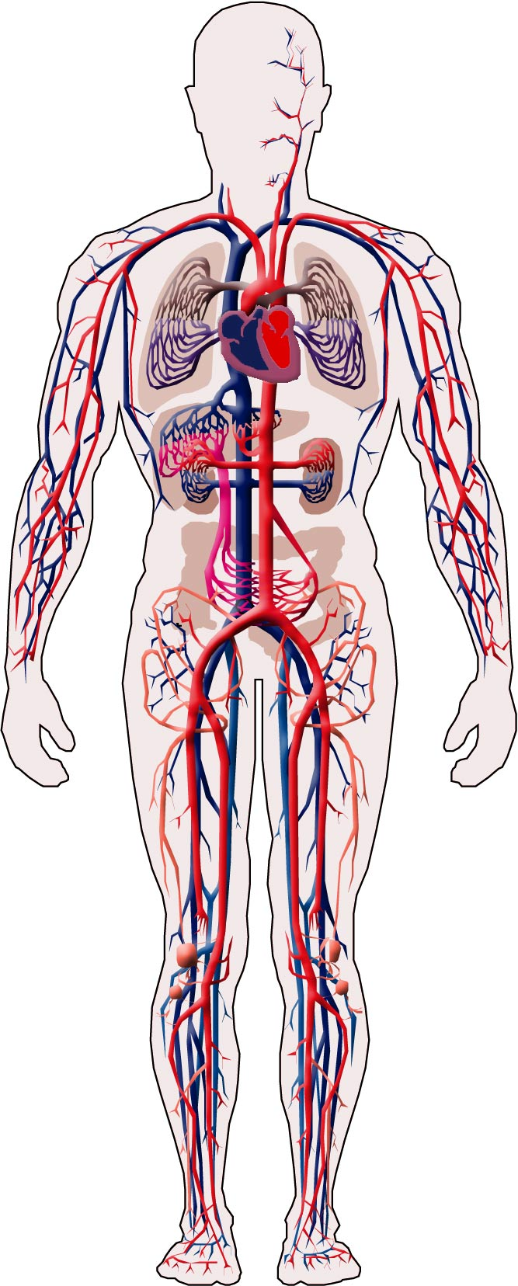
¿Cómo se distribuyen los nutrientes?
Anteriormente vimos que los sistemas digestivo y respiratorio incorporan sustancias al organismo que son necesarias para que el cuerpo funcione de manera óptima. Ahora bien, ¿qué sistema se encarga de distribuir
estas sustancias por todo el organismo?
A continuación estudiaremos el sistema circulatorio, que transporta los nutrientes y el oxígeno a todas las células del organismo.
El sistema circulatorio:
El sistema circulatorio es un sistema de transporte interno que utilizan los seres vivos para mover dentro de su organismo elementos nutritivos, metabolitos, oxígeno, dióxido de carbono, hormonas y otras sustancias. Este sistema es el encargado de transportar el oxígeno y los nutrientes a las células y eliminar sus desechos metabólicos que se han de eliminar después por los riñones, en la orina, y por el aire exhalado en los pulmones, rico en dióxido de carbono (CO2).

Slide 16
Estructura y componentes del sistema circulatorio
¿Qué componentes requiere el cuerpo humano para transportar sustancias nutritivas a todas sus células y retirar las sustancias de desecho? En este sistema existen tres componentes básicos de circulación y flujo:
1. Primero, aquello que se mueve, en este caso, la sangre.
2. Luego, una bomba que genera el movimiento, en este caso, el corazón.
3. Finalmente, un sistema de conductos por donde se desplaza lo que se mueve, es decir, los vasos sanguíneos.

Slide 17
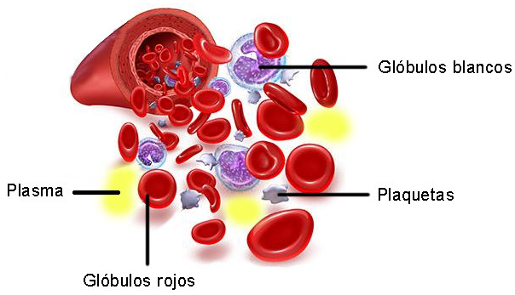
¿Qué es la sangre?
La sangre es un tejido conectivo que irriga todos los demás tejidos del cuerpo. Entre sus funciones están:
Transportar nutrientes y oxígeno hacia las células;
Transportar desechos y dióxido de carbono desde las células para que sean eliminados;
Movilizar hormonas, sustancias que permiten que las células se comuniquen entre ellas;
Trasladar anticuerpos, proteínas que ayudan a la destrucción de microorganimos patógenos y, con ello, protegen al cuerpo;
Participar en la regulación de la temperatura y en la coagulación de heridas, entre otras funciones.
La sangre está compuesta, principalmente, por un fluido rico en proteínas llamado plasma y por los elementos figurados, constituidos por células o fragmentos de ellas, que son los glóbulos rojos, los glóbulos blancos y las plaquetas.

Slide 18
Composición de la sangre

Slide 19
El corazón
El corazón es un órgano muscular que se ubica en la caja torácica entre ambos pulmones, inclinado hacia la izquierda. Es el músculo que bombea la sangre rica en oxígeno y nutrientes a los tejidos del cuerpo a través de los vasos de la sangre. El corazón mantiene la sangre en movimiento en el cuerpo de forma unidireccional, es un circuito cerrado, nada se pierde.

Slide 20
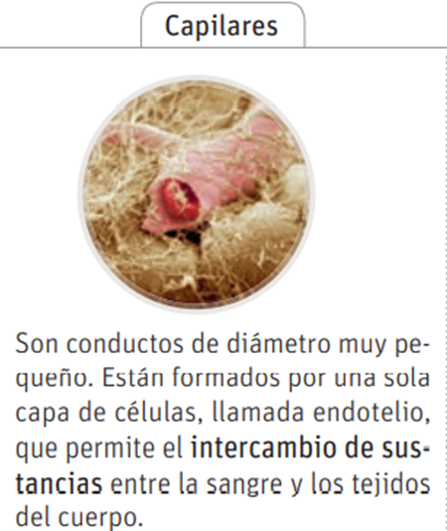
Los vasos sanguíneos
Corresponden a los conductos por los que circula la sangre. En nuestro organismo se distinguen tres tipos: las venas, las arterias y los capilares.
Las arterias transportan la sangre rica en oxígeno a los tejidos y órganos. Son representadas de color rojo. Se caracterizan por su gruesa pared formada por tres capas de tejidos, una de las cuales es del tipo muscular, hecho que le otorga resistencia y elasticidad.

Slide 21
Los vasos sanguíneos
Corresponden a los conductos por los que circula la sangre. En nuestro organismo se distinguen tres tipos: las venas, las arterias y los capilares.
Las venas transportan la sangre que contiene un alto nivel de dióxido de carbono y un bajo nivel de oxígeno. Son representadas de color azul.

Slide 22
Circuitos sanguíneos: el recorrido de la sangre
Hay dos circuitos que distribuyen la sangre entre el corazón y todo el organismo: la circulación pulmonar, que transporta la sangre desde el corazón a los pulmones y de los pulmones al corazón; y la circulación sistémica, que transporta la sangre desde el corazón a los demás tejidos del organismo, y desde estos tejidos al corazón.

Slide 23
Circuitos sanguíneos: el recorrido de la sangre
En esta imagen se muestra cómo la sangre sale oxigenada por la arteria aorta (color rojo) desde el ventrículo izquierdo hacia todos los órganos del cuerpo. La sangre con altas concentraciones de CO2 (color azul) regresa por la vena cava hacia el corazón e ingresa a la aurícula derecha.
La sangre con CO2 pasa de la aurícula al ventrículo derecho, para luego salir hacia los pulmones, donde se elimina el CO2 y es captado el O2. Posteriormente, la sangre oxigenada regresa al corazón, y así se completa el circuito.

